Slide 1
Opengl를 이용한 프로젝트
성명 : 남태우

Slide 2
목차
1. 주제
2. 주요 코드 설명
3. 프로젝트 실행 화면

Slide 3
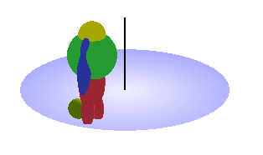
주제
운동장에서 공으로 드리블 하는 사람 시뮬레이션
재정의와 추상화
프로젝트의 주요 물체 : 사람(로봇), 공, 운동장, 주축
고정 물체 : 운동장
움직임 물체 : 사람(로봇)의 관절, 공, 주축
조명을 설정하여 사람과 공 및 운동장에 빛을 통하여 입체감 있게 표현.

Slide 4
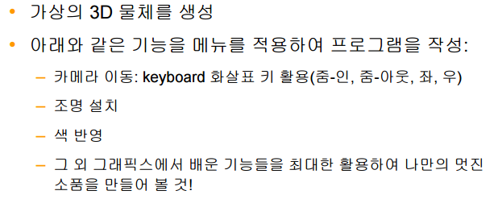
주제
목표
구현된 기능
자연스러운 시점 전환 구현
애니메이션 기능의 활용
후면 제거, 은면 제거
조명, 음영을 이용, 입체감 있게 표현
콜백 프로그래밍의 활용(키보드, 리셰이프, 디스플레이, 메뉴, 마우스 등)
계층적 구조의 활용

Slide 5
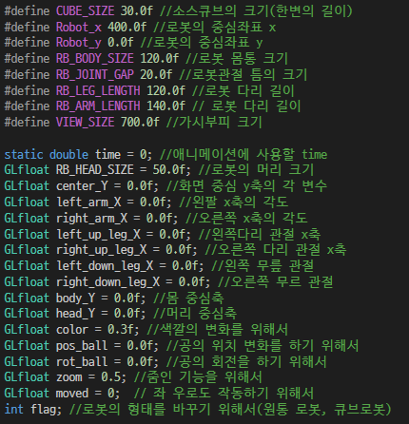
주요 코드 설명
본 프로젝트를 하기 위해서 필요한 변수들을 선언한 초기 변수들입니다.
로봇의 움직임을 위한 각도, 중심 축,
색상을 위한 변수, 공을 위한 변수, 줌인, 줌 아웃, 좌, 우를 위한 변수
로봇 모양을 위한 변수 등이 있습니다.

Slide 6
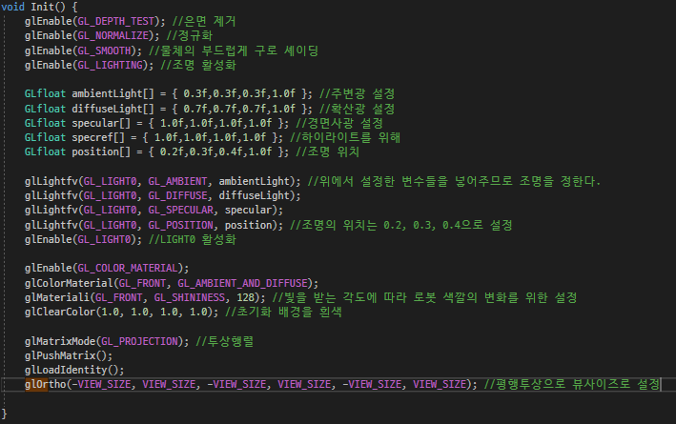
주요 코드 설명
초기화 함수로
조명, 은면 제거, 물체 색상 및 투상 행렬을 평행 투상으로 설정

Slide 7
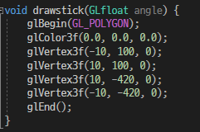
주요 코드 설명(주축)
운동장의 중심 축을 위한 막대기로
직사각형을 만듬.

Slide 8
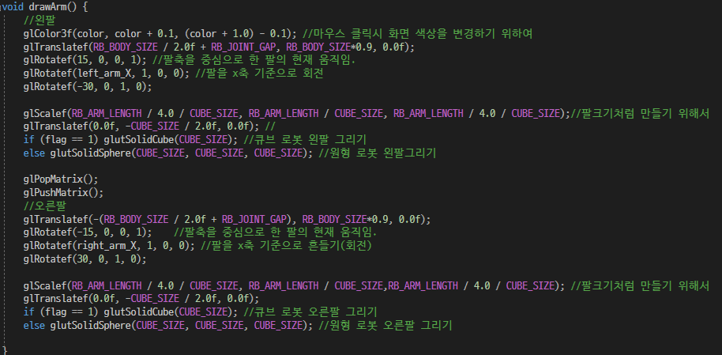
주요 코드 설명(왼팔, 오른팔)
로봇의 왼팔 오른팔을 그리기 위한 함수로 회전축을 중심으로 애니메이션할 때 움직이는 표현을 위해 회전을 이용

Slide 9
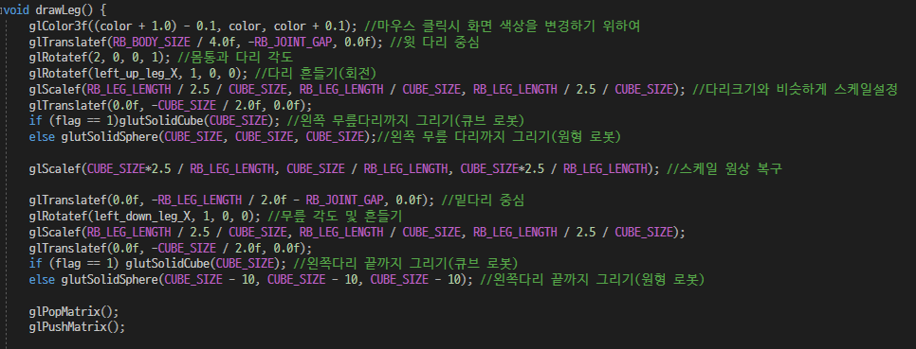
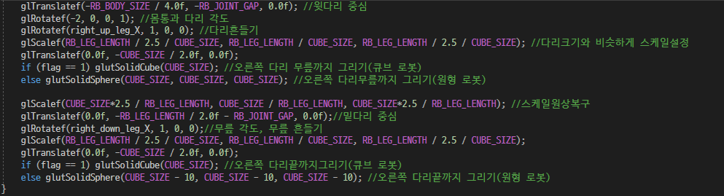
주요 코드 설명(왼쪽 다리, 오른쪽 다리)
로봇 다리를 그리는 함수로
무릎을 기준으로 허벅지 종
아리를 왼쪽과 오른쪽으로
Scalef 와 Rotatef을 이용
하여 설정

Slide 10
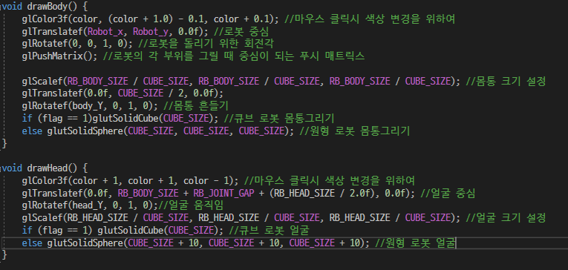
주요 코드 설명(몸통, 얼굴)
마우스 클릭 시 색상이 바뀌기 위해서 Color3f 설정.
위에서 만든 팔, 다리들 처럼 몸통, 얼굴 크기, 회전축, 중심 축을 설정해준다.

Slide 11
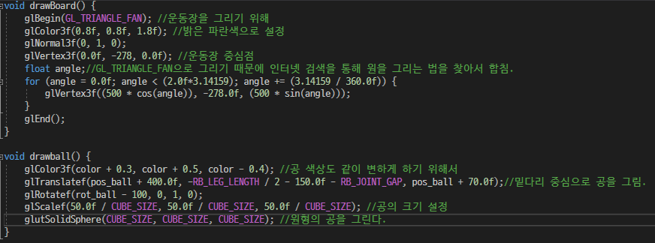
주요 코드 설명(운동장, 공)
사람이 걸어다니고 찰 수 있는 공과 운동장을 그림.
운동장은 GL_TRIANGLE_FAN을 이용하여 둥근 원을 그림.
(참고자료 ; 구글)
공은 glutSolidSphere을 이용해서 원을 그리고 밑다리로 차기 때문에 밑다리를 중심축으로 하여 위치 설정

Slide 12
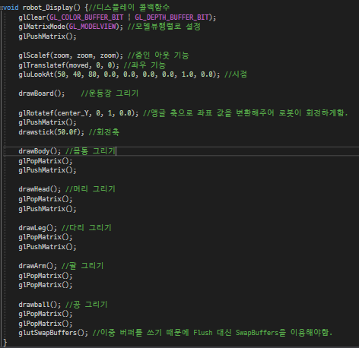
주요 코드 설명(디스플레이 콜백 함수)
위에서 만든 함수들을 이용하여 순서대로 계층적 구조로 운동장, 중심축, 몸통, 머리, 다리, 팔, 공 으로 그려준다.
모델 뷰행렬로 설정하여
시점좌표 및
줌 인,아웃과 좌 우 변경도 설정

Slide 13
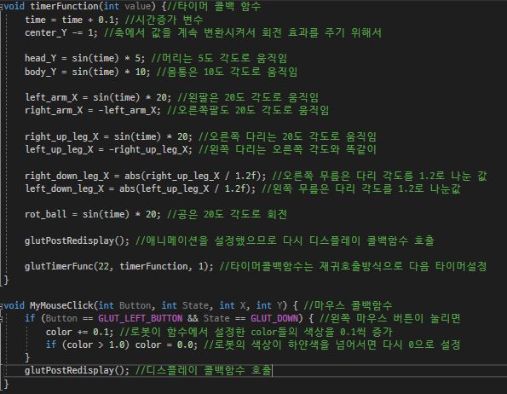
주요 코드 설명(타이머 콜백, 마우스 콜백 함수)
위에서 디스플레이에서 설정한 로봇이 공을 가지고 운동장을 회전 할 수 있도록 타이머 콜백 함수에서 값들을 증가.
마우스 콜백 함수는 왼쪽 버튼이 눌릴 때마다 로봇의 색상을 변경 너무 하얗게 변할 시 다시 원상태로 복구

Slide 14
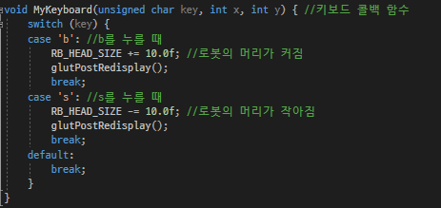
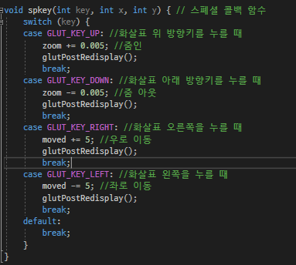
주요 코드 설명(키보드 콜백, 키보드 스페셜 콜백 함수)
위에서 디스플레이에서 그린 로봇의 머리 크기를 변경하기 위해서 b(big)를 눌 때와 s(small)를 누를 때 머리의 크기 변경
키보드 스페셜 콜백 함수로 정해진 특정 값을 누르면 변경되는 것으로 줌-인, 아웃, 좌, 우를 표현
누를 때마다 변경되어 시점이 변경됨.

Slide 15
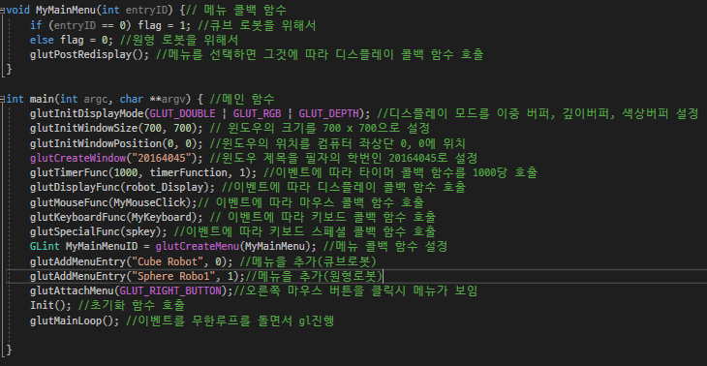
주요 코드 설명(메뉴 콜백 함수, 메인 함수)
메뉴 콜백 함수는 메뉴를 2가지를 설정하여 클릭 시 원형 로봇 혹은 큐브 로봇이 나옵니다.
메인 함수는 그동안 위에서 설명한 콜백 함수들을 설정하여 이벤트 발생 시 콜백 함수가 호출되어 진행됩니다.
지금껏 위에서 설명한 로봇 만드는 함수들을 디스플레이 콜백 함수 내에서 진행되며, 타이머 콜백 함수에 따라 계속해서 그려지게 됩니다.

Slide 16
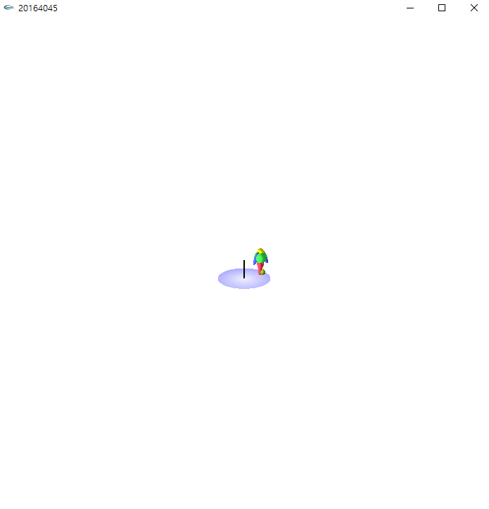
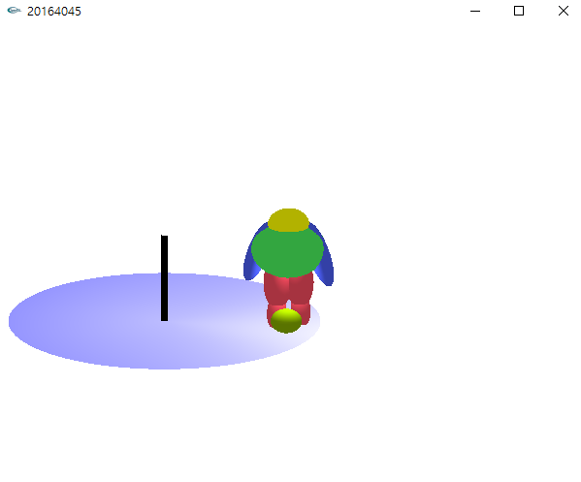
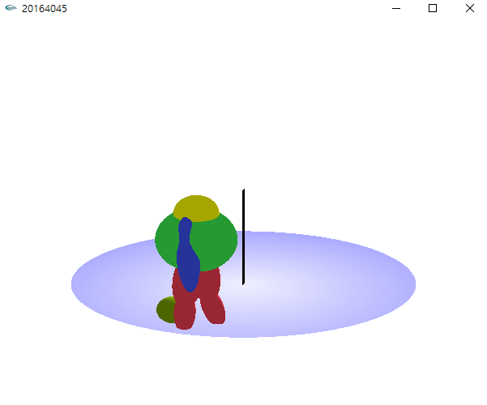
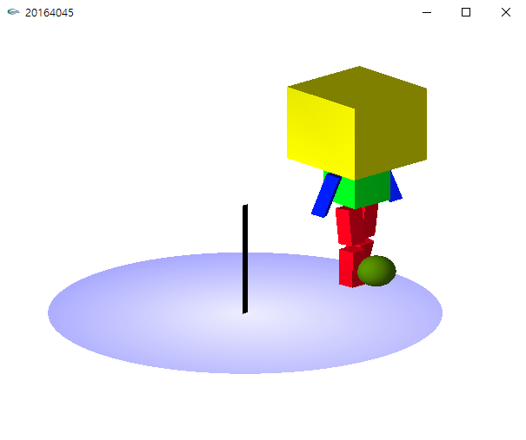
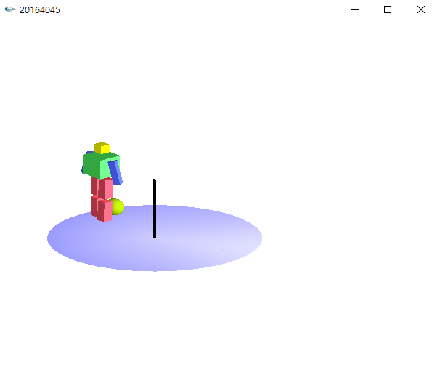
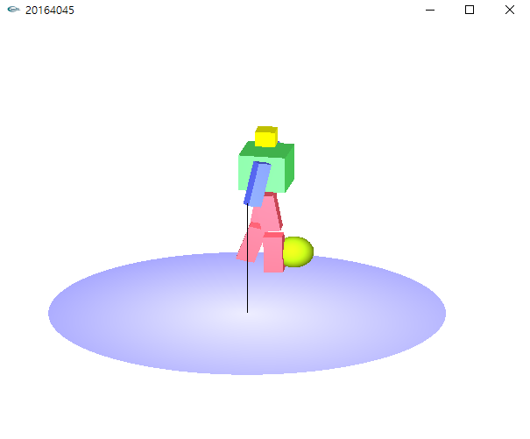
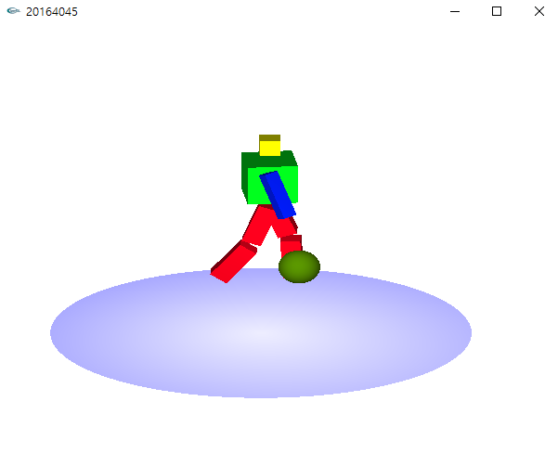
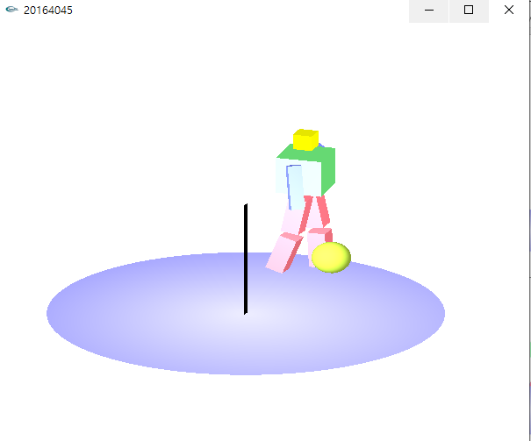
프로젝트 실행 화면
콜백 함수를 이용해서 메뉴에 따라 로봇의 형태, 머리 크기, 로봇의 색상, 줌-인, 줌-아웃, 좌, 우 기능을 캡처한 화면입니다.

